Slide 1
ENERGETSKA EFIKASNOST
Petar
Prenkočević VII-1

Slide 2

ENERGIJA

Slide 3
01
Energija predstavlja sposobnost da se obavi neki rad​
02
ENERGIJA
Energija je potrebna svim živim bićima.
03
Da bi obavile neki rad i mašine koriste energiju.
04
Energiju koristimo za sve što radimo - učimo, razmišljamo, trčimo, vozimo biciklo…

Slide 4
Energetska efikasnost
Energetske efikasnost često je pogrešno shvaćena kao smanjeni utrošak energije i organičavanje sopstvenih potreba, međutim ona zapravo podrazumijeva racionalniju i efikasniju upotrebu energije, bez bilo kakvog odricanja (pr. koristićemo štedljive sijalice i tako štedeti struju, a ne sjedeti u mraku).
Energetska efikasnost podrazumijeva niz mjera koje preduzimamo u cilju smanjenja potrošnje energije, a koje pri tome ne narušavaju uslove rada i života, kao i povećano korišćenje obnovljivih izvora energije.

Slide 5

Oblici energije
Energija se u prirodi javlja u različitim oblicima:
Mehanička
01
Toplotna
03
Električna
02
Hemijska
05
Svjetlosna
04
Nuklearna
06

Slide 6
Izvori energije
Izvori energije mogu biti:
Neobnovljivi:
Obnovljivi
Nuklearna
Drvo
Ugalj
Nafta
Zemni gas
Obnovljivi:
Izvori energije
Neobnovljivi
Vjetar
Talasi
Sunce
Voda
Geometralna energija

Slide 7
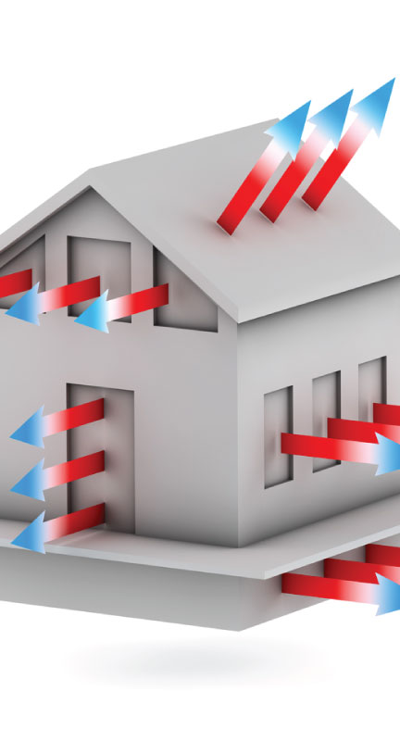
Najčešće mjere koje se preduzimaju u cilju smanjenja
gubitaka energije i povećanja energetske efikasnosti su:
Zamjena neobnovljivih energenata obnovljivim,​
Zamjene energetski neefikasnih potrošača efikasnijim,​
Izolacija prostora koji se grije ili hladi,​
Zamjena dotrajale ili neefikasne stolarije,​
Ugradnja mjernih i regulacionih uređaja,​
Zamjena ili ugradnja efikasnih sistema za grijanje, klimatizaciju ili ventilaciju.

Slide 8
Energetski efikasan uređaj
• Smatra se onaj koji ima veliki stepen korisnog dejstva, tj. male gubitke prilikom transformacije jednog vida energije u drugi. Na primer, "obična" sijalica veliki deo električne energije pretvara u toplotnu energiju, a samo mali u korisnu svetlosnu energiju, i u tom smislu ona (sijalica) predstavlja energetski neefikasan uređaj.
Na uštedu električne energije utiče i upotreba električnih uređaja u domaćinstvu koji se, prema potrošnji energije, dijele na sedam nivoa efikasnosti od A do G. ​
Grupa A - energetski najefikasniji, što znači da troše najmanje energije

Slide 9
Prednosti obnovljivih izvora energije
01
02
03
• ne zagađuju životnu sredinu
• tehnologije niskog rizika
• otvaraju se nova radna mjesta u nekim budućim granama
• veliki potencijal za izvoz na globalnom tržištu
• prilika su za investiranje u moderne tehnologije
• Ne troše se-obnovljivi su
• Nema opsanog otpada
• Mogu proizvesti mnogo više energije

Slide 10
Prednosti energetski efikasne gradnje:
Smanjen budžet za utrošak energije grijanja, hlađenja i struje​
Poboljšanje kvaliteta stanovanja
Duži životni vijek objekta​
Viša cijena objekta na tržištu nekretnina​
Zaštita životne sredine kroz smanjenje emisije štetnih gasova

Slide 11
Hvala na pažnji !

